Slide 1





PREVENCIÓN, ATENCIÓN,
SEGUIMIENTO Y
SANCIÓN DEL
HOSTIGAMIENTO
SEXUAL
(REGLAMENTO DE LA LEY N.º 27942 , Ley de Prevención
y Sanción del Hostigamiento Sexual)

Slide 2
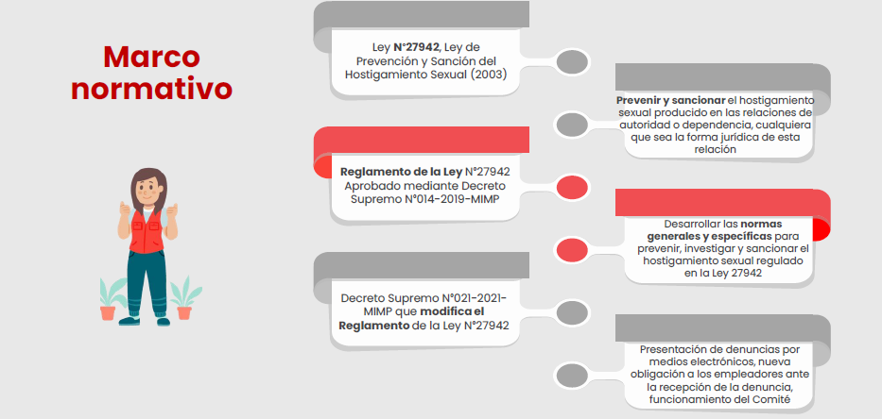

Slide 3
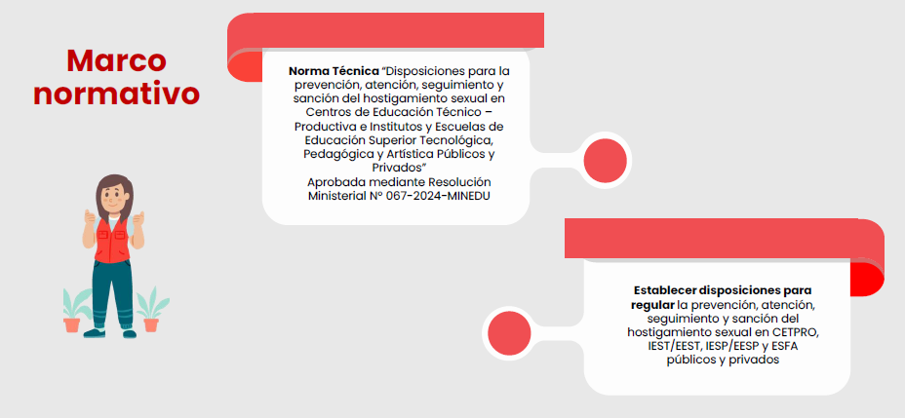

Slide 4
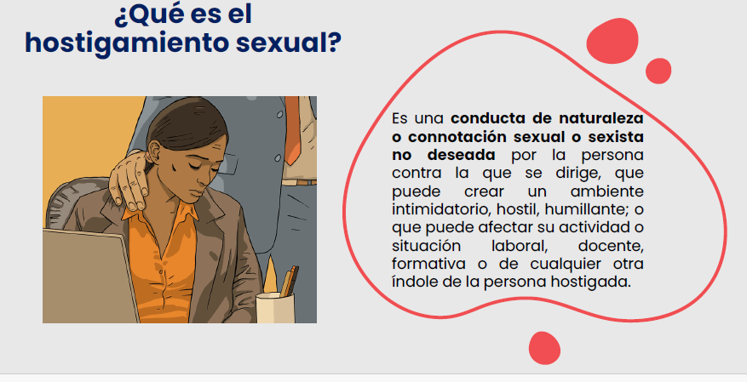

Slide 5
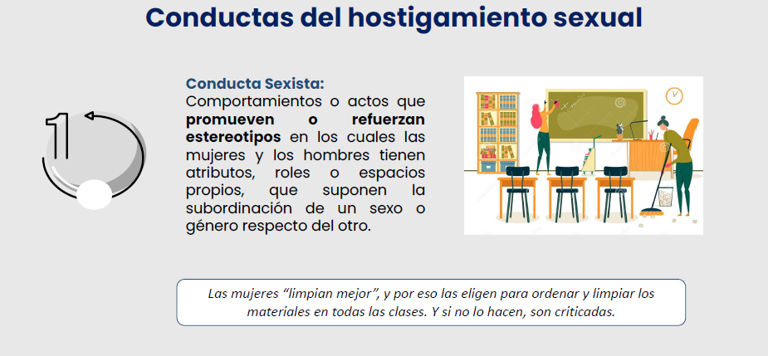

Slide 6
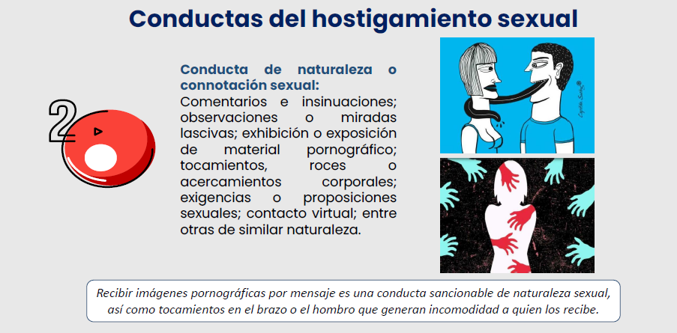

Slide 7
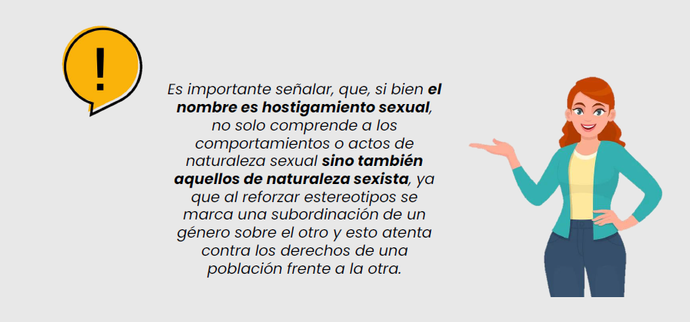

Slide 8
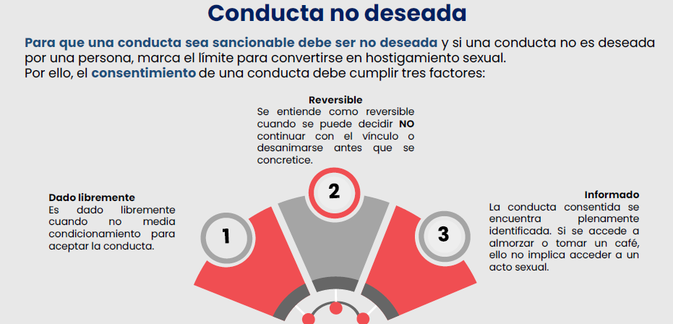

Slide 9
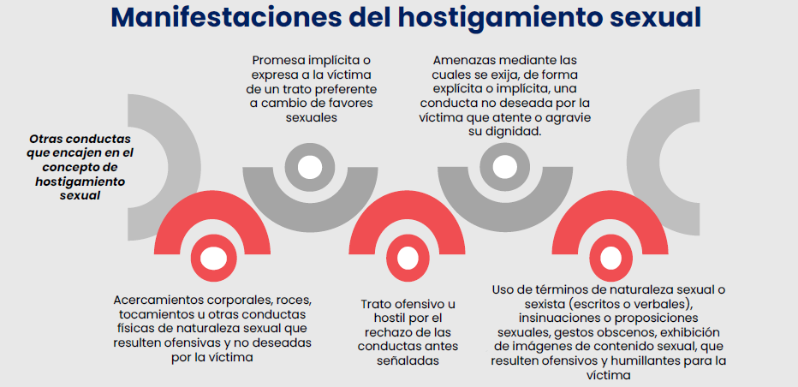

Slide 10
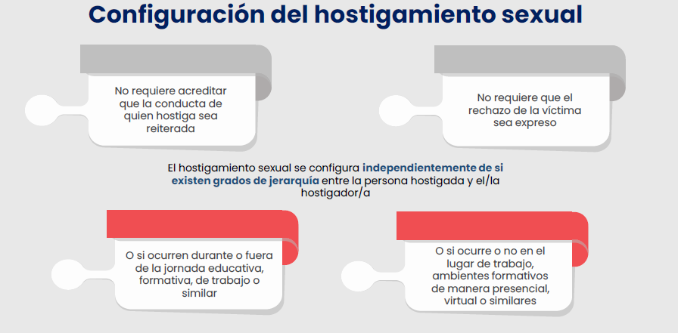

Slide 11
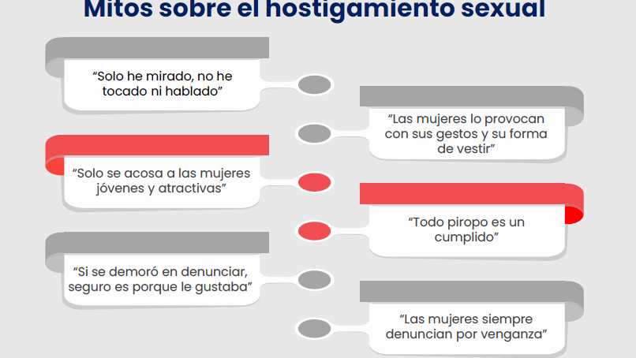

Slide 12

¿A DÓNDE ACUDIR?
AL CIFHS

Slide 13


Slide 14
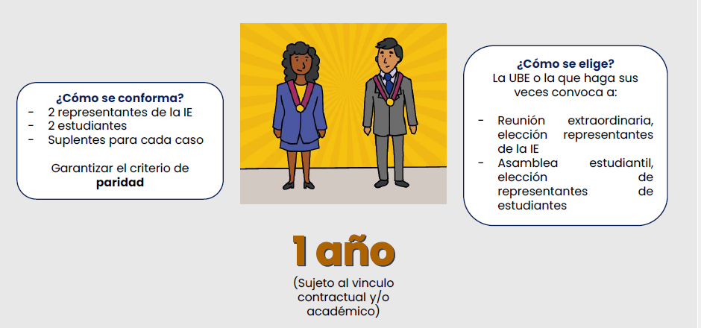

Slide 15
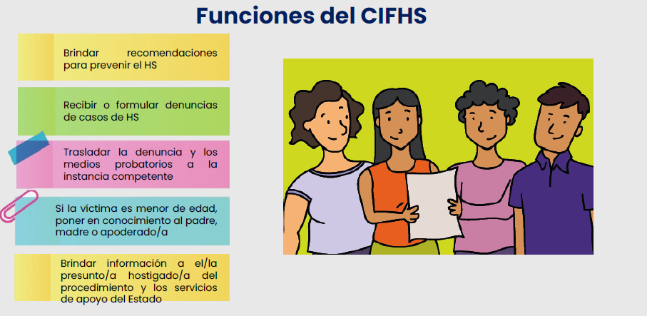

Slide 16
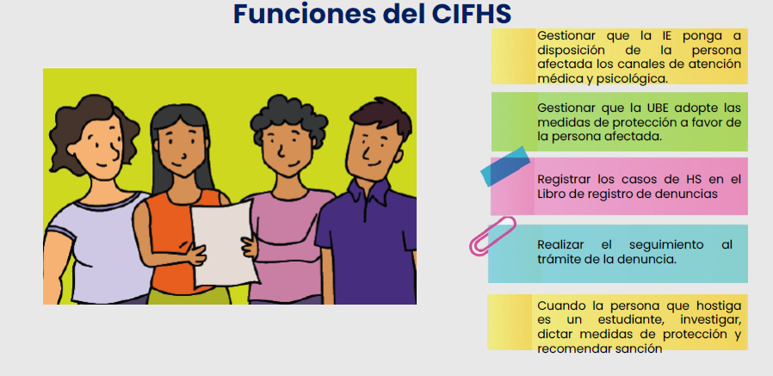

Slide 17

¿CUÁL ES LA RUTA PARA DENUNCIAR?

Slide 18
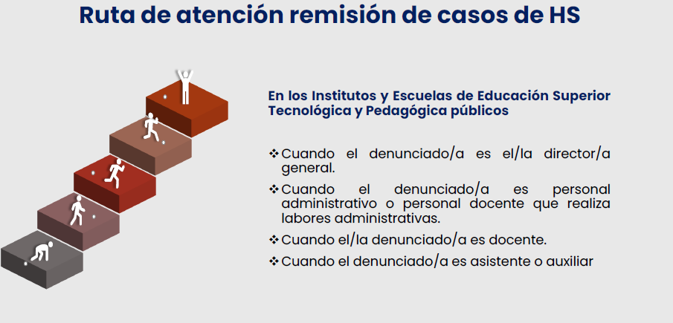

Slide 19

CUANDO EL DENUNCIADO/A ES EL/LA DIRECTOR/A GENERAL
En el caso de IEST, IESP y EESP, el CIFHS correspondiente,
deriva el caso a la Oficina de Recursos Humanos o quien haga sus veces y este a su vez deriva a la Secretaría Técnica de las Autoridades del Procedimiento Administrativo Disciplinario de la DRE.

Slide 20
CUANDO EL DENUNCIADO/A ES PERSONAL ADMINISTRATIVO O PERSONAL
docente que realiza labores administrativas
En el caso de IEST, el CIFHS correspondiente, deriva el caso a la Oficina de Recursos Humanos o quien haga sus veces y este a su vez deriva a la Secretaría Técnica de las Autoridades del Procedimiento Administrativo Disciplinario de la DRE.
En el caso de IESP y EESP, si el denunciado es personal
administrativo, el CIFHS deriva el caso a la Oficina de Recursos
Humanos o quien haga sus veces y este a su vez deriva a la
Secretaría Técnica de las Autoridades del Procedimiento
Administrativo Disciplinario de la DRE.

Slide 21
CUANDO EL/LA DENUNCIADO/A ES DOCENTE
Si es docente de un IES, el CIFHS deriva el caso a la CPAD de la
DRE.
CUANDO EL DENUNCIADO/A ES ASISTENTE O AUXILIAR
Si es asistente o auxiliar de un IES, el CIFHS deriva el caso a la
CPAD de la DRE.

Slide 22
SITUACIONES DE HOSTIGAMIENTO SEXUAL REALIZADAS POR UN ESTUDIANTE
Cuando la persona que presuntamente hostiga es un estudiante, el procedimiento interno para la investigación y sanción de dichos actos, se rige por las reglas establecidas en los documentos internos de las IIEE, las mismas que deben considerar mínimamente lo siguiente:
  Establecer que las conductas de hostigamiento sexual son una falta muy grave y determinar las sanciones que se pueden imponer ante dichos actos.
  Disponer clara y detalladamente los canales de denuncia, de atención médica y psicológica propios de la IE o de instancias externas, referidos en el artículo 17 del Reglamento de la Ley N° 27942.
  Dictar medidas de protección que se pueden ejecutar.
  El CIFHS debe desarrollar la investigación, la misma que tiene un plazo no mayor de quince (15) días calendario, contados desde que se recibe la denuncia, para investigar los hechos. Dentro de dicho plazo se otorga a el/la denunciado/a un plazo para formular sus descargos.
  El CIFHS emite un informe a la autoridad máxima de la instancia educativa con el resultado de la investigación y la recomendación de la sanción de acuerdo a lo establecido en el Reglamento Interno de la IE. Dicho informe es notificado al/la denunciado/a, otorgándole un plazo no mayor a diez (10) días calendario para que presente los descargos que considere pertinentes, vencido el plazo con el descargo o sin él, la autoridad máxima emite el acto sancionando o absolviendo al denunciado/a.
E

Slide 23




SITUACIONES DE HOSTIGAMIENTO SEXUAL REALIZADAS POR UN ESTUDIANTE
ESTABLECER QUE LAS CONDUCTAS DE HOSTIGAMIENTO SEXUAL SON UNA FALTA MUY GRAVE Y DETERMINAR LAS SANCIONES QUE SE PUEDEN IMPONER ANTE DICHOS ACTOS.
DISPONER CLARA Y DETALLADAMENTE LOS CANALES DE DENUNCIA, DE ATENCIÓN
médica y psicológica propios de la IE o de instancias externas, referidos en el artículo 17 del Reglamento de la Ley N° 27942.
DICTAR MEDIDAS DE PROTECCIÓN QUE SE PUEDEN EJECUTAR,
EL CIFHS DEBE DESARROLLAR LA INVESTIGACIÓN, LA MISMA QUE TIENE UN PLAZO no mayor de quince (15) días calendario, contados desde que se recibe la denuncia, para investigar los hechos. Dentro de dicho plazo se otorg a el/la denunciado/a un plazo para formular sus descargos
EL CIFHS EMITE UN INFORME A LA AUTORIDAD MÁXIMA DE LA INSTANCIA educativa con el resultado de la investigación y la recomendación de la sanción de acuerdo a lo establecido en el Reglamento Interno de la IE. Dicho informe es notificado al/l denunciado/a, otorgándole un plazo no mayor a diez (10) días calendario para que presente los descargos que considere pertinentes, vencido el plazo con el descargo o sin él, la autoridad máxima emite el acto sancionando o absolviendo al denunciado/a.

Slide 24
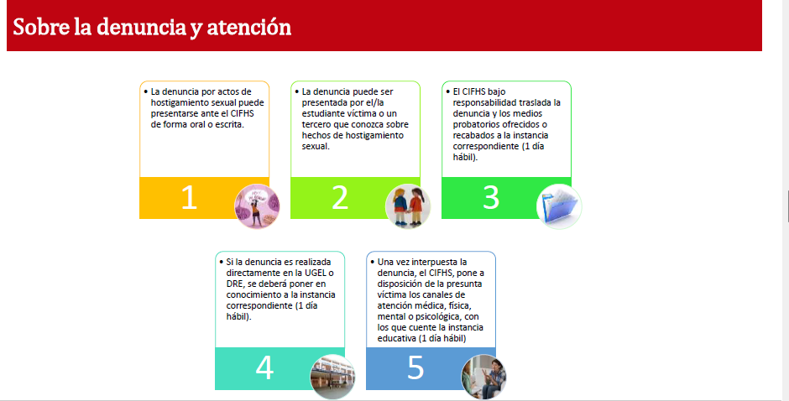

Slide 25
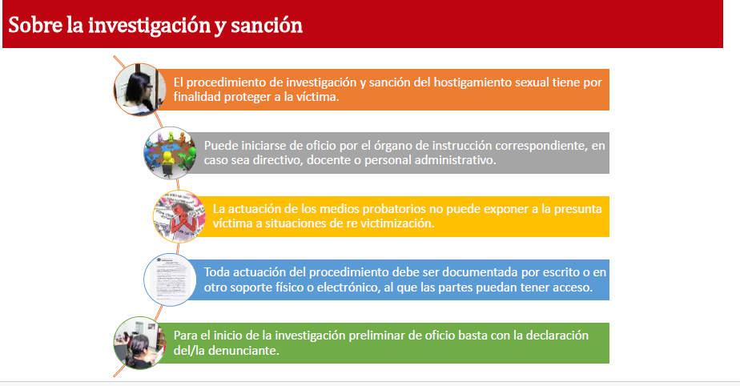

Slide 26
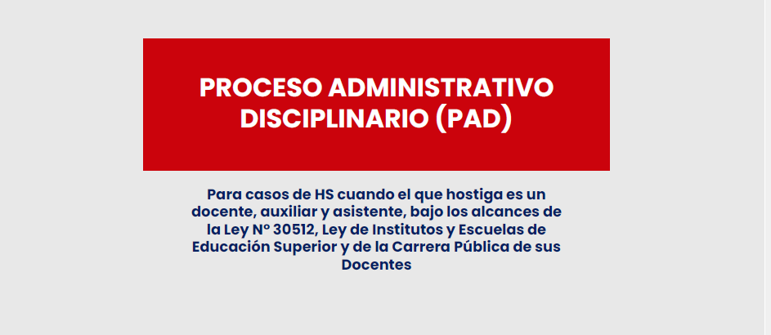

Slide 27
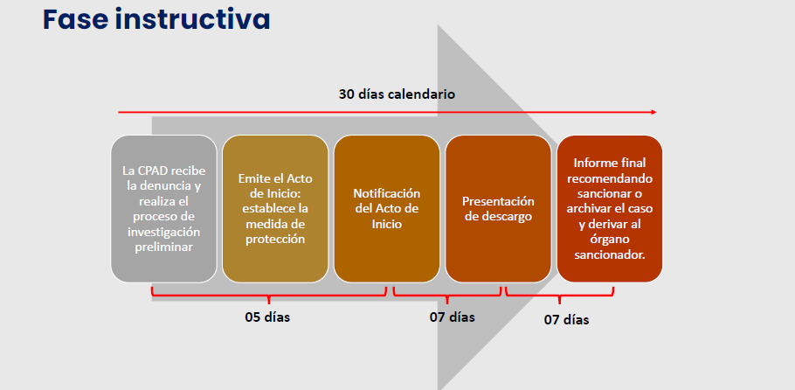

Slide 28
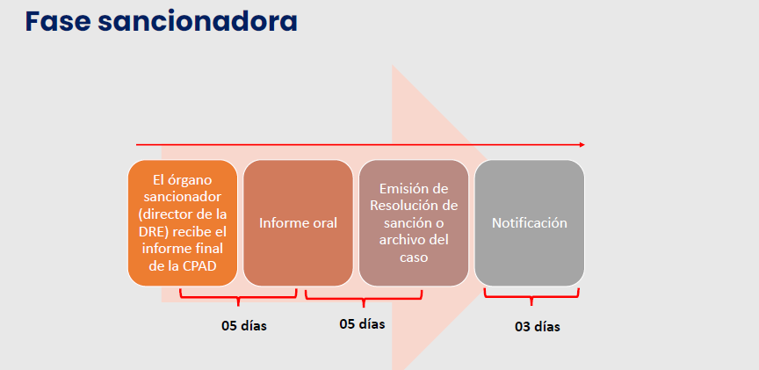

Slide 29



